Slide 1


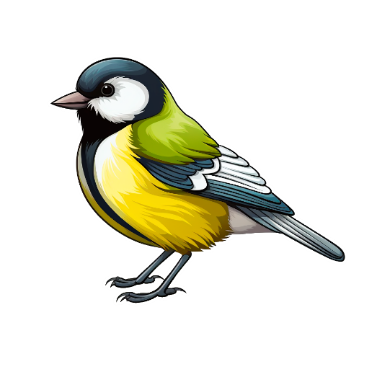


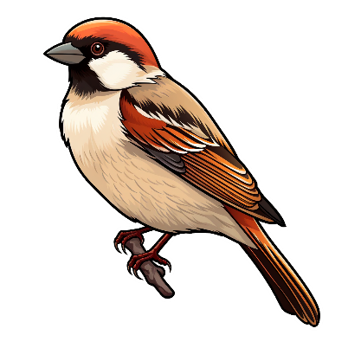



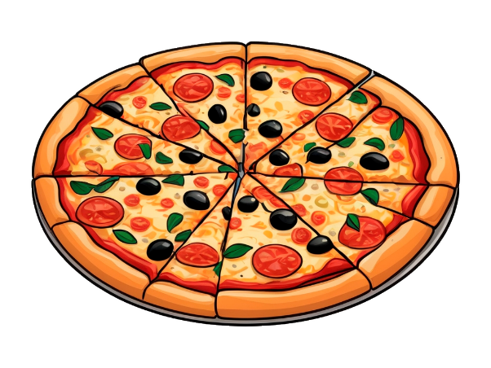




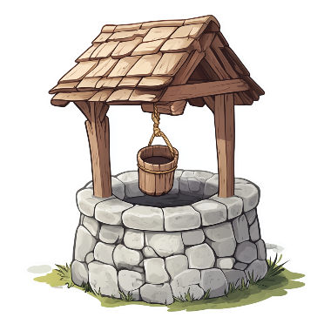

Иця-иця-иця, иця-иця-иця - червона …
Ців-ців-ців, ців-ців-ців – граємо в …
Иця-иця-иця, иця-иця-иця - чиста …
Це-це-це, це-це-це – дівчинка намалювала …
Цу-цу-цу, цу-цу-цу – хочу з’їсти …
Ця-ця-ця, ця-ця-ця - біленька …
Ець-ець-ець, ець-ець-ець - сильний …
Ець-ець-ець, ець-ець-ець - стрибає …
Це-це-це, це-це-це, куриця знесла …
Ець-ець-ець, ець-ець-ець - новий …
Це-це-це, це-це-це - нове …
Иця-иця-иця, иця-иця-иця – полетіла …

